Slide 1

Trabajo Final
PROYECTO LABORATORIO DE SOFTWARE

Slide 2
Grupo 3:
CASSERA BOTTA JUAN CRUZ
Bianchi Pradas Lucio

Slide 3


DESCRIPCIÓN DEL PROBLEMA
Durante el trabajo final desarrollamos una aplicación Android para la organización CEDICA. La app consiste en un juego que enseña, de forma didáctica, cómo realizar la limpieza de un caballo: en qué pasos y con qué herramientas.

Slide 4
ENTREVISTA
¿Qué es CEDICA?
Requerimientos de la aplicación
¿Qué usos se le van a dar?
¿Quiénes la van usar?

Slide 5
DOCUMENTO DE ANÁLISIS Y DISEÑO
Desarrollo de Historias de usuario:
describir brevemente las funcionalidades
Maquetado inicial de la aplicación:
definir cómo van a ser las pantallas

Slide 6
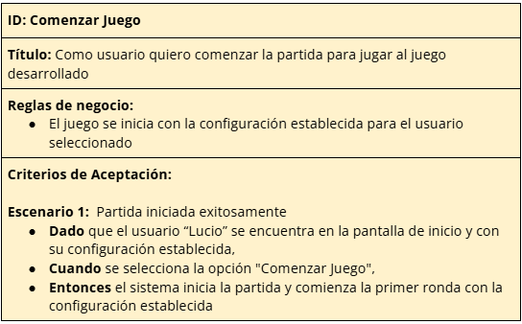
HISTORIAS DE USUARIO

Slide 7
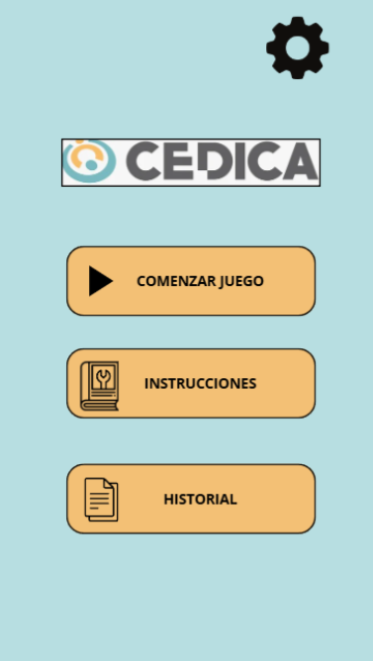
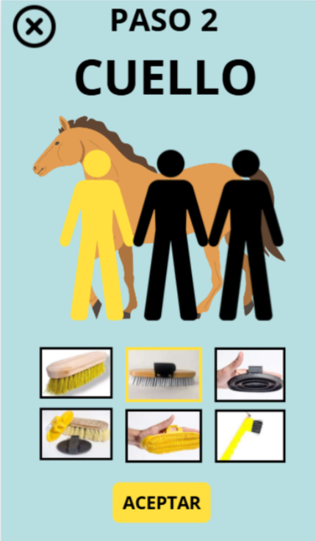
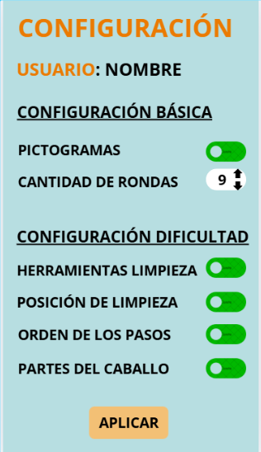
MAQUETADO DE LA APLICACIÓN

Slide 8
FEEDBACK DEL MAQUETADO
Dinámica del juego poco clara
Agregar feedbacks sonoros
Configuración demasiado compleja

Slide 9
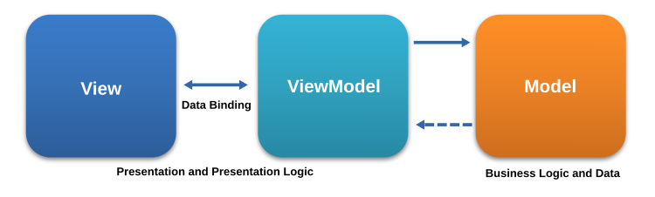

PROOF OF CONCEPT (POC)
Desarrollo de la aplicación para Android
Nuevas tecnologías y arquitecturas
Puesta en práctica de conceptos vistos en esta y otras materias (MVVM, Patrones, OOP)

Slide 10




PROOF OF CONCEPT (POC)
TECNOLOGÍAS

Slide 11
PROOF OF CONCEPT (POC)
DIFICULTADES
Primera aplicación móvil
Poca experiencia con interfaces gráficas y
las tecnologías a usar (Android, Kotlin,
Gradle, Android Studio)

Slide 12
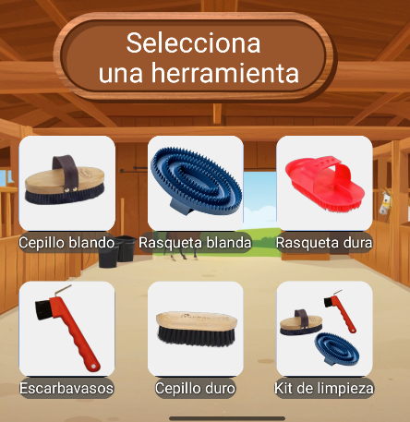
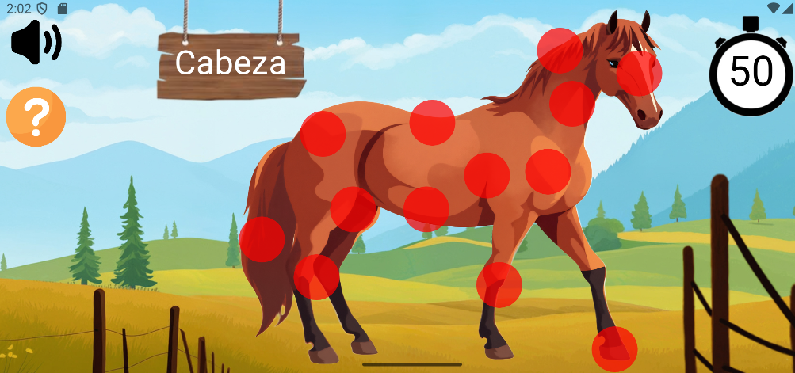
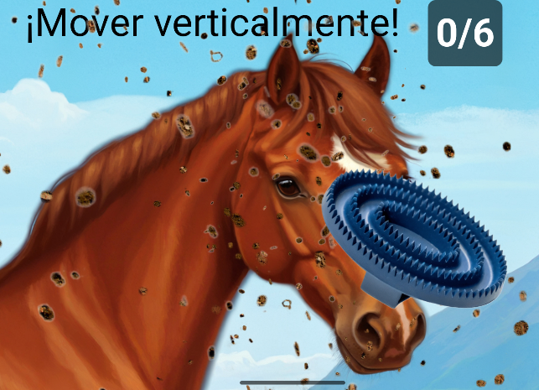
PROOF OF CONCEPT (POC)
NIVELES

Slide 13
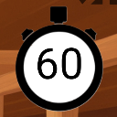
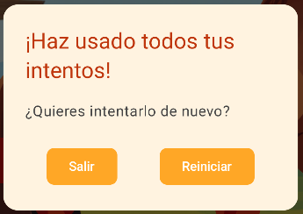

PROOF OF CONCEPT (POC)
CONFIGURACIÓN DE DIFICULTAD

Slide 14
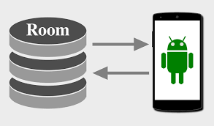
TRABAJO FINAL
Extensión del PoC. Se agrega gestión de
terapeutas y pacientes
Persistencia → Base de Datos
Estadísticas
Más niveles

Slide 15
TRABAJO FINAL
DIFICULTADES
Complejidad a la hora de mantener vista y modelo sincronizados (LiveData, StateFlow, MutableStateFlow, etc)
Desarrollar todos los niveles jugables

Slide 16
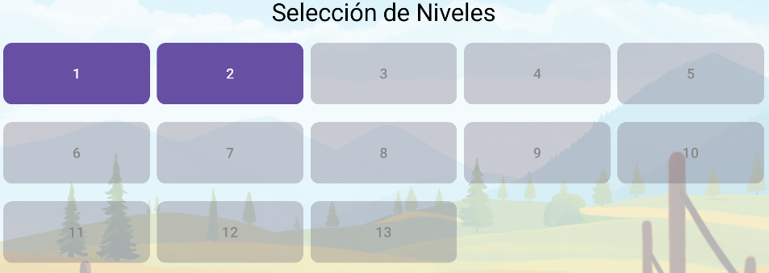
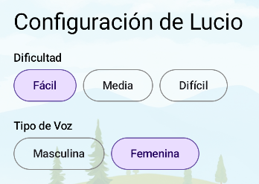
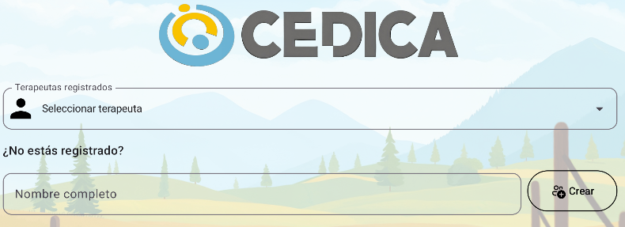
TRABAJO FINAL

Slide 17



¿CÓMO NOS ORGANIZAMOS?
Discord: Llamadas con micrófono y mensajes por escrito, funcionalidad “Fijar mensaje”
Git + GitLab para versionado
Repartir tareas, no trabajar ambos en la misma funcionalidad a la vez
Pair Programming

Slide 18
CONCLUSIONES
App con un propósito relevante
al mundo real
Aplicar conceptos teóricos
Tecnologías nuevas
Diseño de experiencia de usuario
Trabajo en equipo

Slide 19
Y AHORA ...
LA APP EN
FUNCIONAMIENTO! 😯😯

Slide 20




Muchas Gracias!!

